Slide 1


Bài tập tự rèn luyện
xử lý JSon file

Slide 2
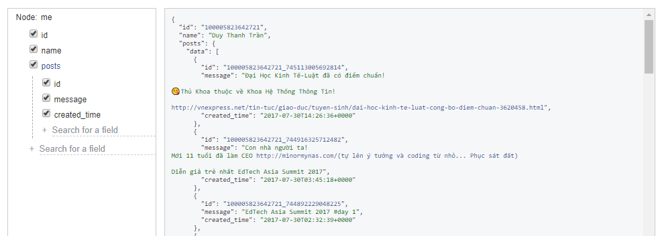
Bài tập tự rèn luyện xử lý Json file
Hãy xây dựng mô hình lớp
Lưu và đọc Json

Slide 3
Bài tập tự rèn luyện xử lý Json file
Cho nhập Profile : id, name
Cho xuất Profile ra màn hình
Nhập danh sách Post cho Profile: id, message, created_time
Cho lưu Profile vào ổ cứng JSon File
Cho đọc Profile từ ổ cứng Json File

Slide 4


Hey! Coding is easy!
END

